Slide 1


المراجعة لاتغني عن الكتاب
مراجعة عامة لمادة التربية الإسلامية
اعداد أ. زينب إبراهيم النمكي المديرة المساعدة أ. عائشة يوسف مديرة المدرسة أ. نوال خليل أرحمه

Slide 2


دروس الاختبار الأول
1- نزول القرآن الكريم
2- الايمان بالله فطرة إنسانية
3- آلُ بيْت النّبيّ ﷺ
التربية الإسلامية- الجزء الأول
الصف الأول الاعدادي
الفصل الدراسي الأول
اعداد أ. زينب إبراهيم النمكي المديرة المساعدة أ. عائشة يوسف مديرة المدرسة أ. نوال خليل أرحمه

Slide 3
1- نزول القرآن الكريم
تعريف القرآن الكريم
القرآن الكريم هو: كلام الله تعالى المعجز، المنزل على رسوله محمد ﷺ، المتعبد بتلاوته، المنقول بالتواتر، المكتوب في المصاحف.

Slide 4
ضعي علامة (✓) أمام العبارات الصحيحة وعلامة (✗) أمام العبارات غير الصحيحة فيما يلي:.
أ : من حكمة نزول القرآن القرآن مفرقا، تثبیت قلب النبي ﷺ على الدعوة. .( ✓ )
ب: من مقاصد القرآن الكريم بيان الحلال والحرام من الأقوال والأفعال . (✓ )
ج: أول ما نزل من القرآن الكريم فواتح سور البقرة. ( × )
دـ : بدأ نزول القرآن الكريم في ليلة القدر من شهر شعبان .(× )

Slide 5
ضعي دائرة حول رمز الإجابة الصحيحة فيما يأتي:
أ :استمر نزول القرآن الكريم مفرقاً مــــــــدة : ( 21 سنة ) ( 22 سنة ) ( 23 سنة )
ب: أول آية نزلت على الرسول في غار ٍ: ( حـراء ) ( ثَــوْر ) ( المـروة )

Slide 6
2- الايمان بالله فطرة إنسانية
اعداد أ. زينب إبراهيم النمكي المديرة المساعدة أ. عائشة يوسف مديرة المدرسة أ. نوال خليل أرحمه

Slide 7
مفهوم الفطرة :
الفطرة اصطلاحا: هي الإحساس الذي خلقه الله في النفس الإنسانيّة
بوجوده تعالى والحاجة إليه.

Slide 8

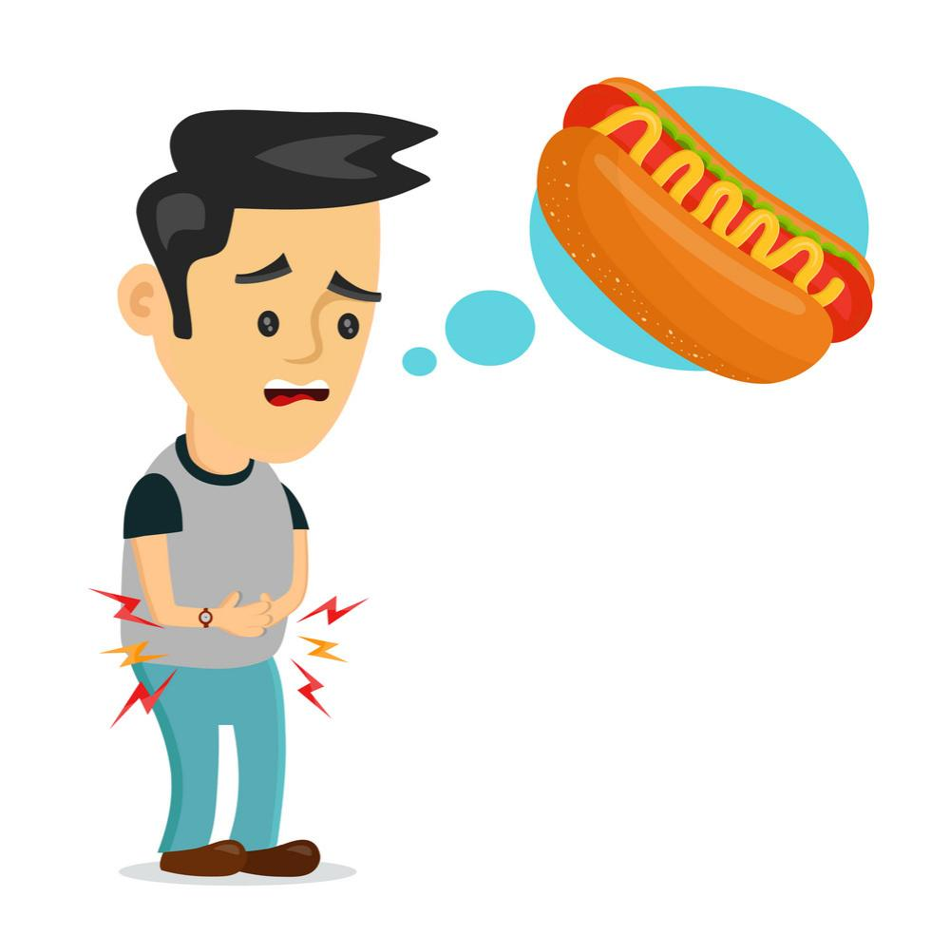
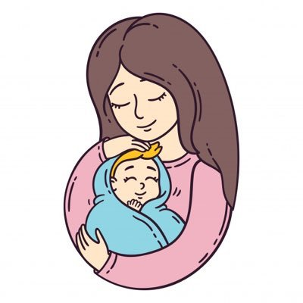



الشعور بوجود الله تعالى أمر فطري في الإنسان . اذكري مثال على ذلك .
الإقدام على الأكل بإحساس الجوع
شعور الأم بعاطفة الأمومة من دون تعليم
اهتداء الطفل حديث الولادة بفطرته إلى الرضاعة دون أن يعلمه أحد

Slide 9
برأيك : لماذا يلجأ كلّ الناس إلى الله تعالى عند وقوع المصائب؟
لأنّ الإيمان بالله أمر فطري في الإنسان مهما بلغ انحراف الإنسان عن الفطرة السليمة فإنّه يعود إليها بمجرّد وقوعه في مأزق يعلم أنّه لن ينجيه منه
إلّا الله تعالى.

Slide 10
ضعي علامة (✓) أمام العبارات الصحيحة وعلامة (✗) أمام العبارات غير الصحيحة فيما يلي:.
1 - لا يعتبر اهتداء الطفل حديث الولادة إلى الرضاعة دون أن يعلمه أحد من الفطرة. ( × )
2 -من العوامل التي تؤثر في انحراف الفطرة السليمة التربية الأسرية. ( ✓ )

Slide 11
3 - آلُ بيْت النّبيّ ﷺ
اعداد أ. زينب إبراهيم النمكي المديرة المساعدة أ. عائشة يوسف مديرة المدرسة أ. نوال خليل أرحمه

Slide 12
مفهوم آلُ بيْت النّبيّ ﷺ :
آل البيت رضي الله عنهم هم:
أزواج النبي ﷺ رضي الله عنهن، أولاد النبي ﷺ رضي الله عنهم وذرياتهم، المؤمنون من أقرباء النبي ﷺ، من بني هاشم، من بني عبد المطلب.

Slide 13
صنفي ما يلي إلى خصائص وحقوق آل بيت النبي صلى الله عليه وسلم بوضع (√ ) في المكان المناسب :
 |  | خصائص آل البيت رضي الله عنهم | حقوق آل البيت رضي الله عنهم
1 | تطهيرهم من الرجس. | √
2 | إعطاؤهم الخمس من الغنيمة والفيء. |  | √
3 | تحريم أخذهم الزكاة والصدقة. | √
4 | محبتهم وتوقيرهم |  | √
5 | عدم إرثهم من النبي | √
6 | الصلاة عليهم |  | √

Slide 14
*ما رأيك في فتاة تفتخر وتغتر بنسبها وشرفها وتترك فعل الطاعات ؟
لذلك كان من الواجب على كل مسلم مهما كان شريفًا وذا مركز عال ألا يغتر بمنصبه وشرفه عند قومه، بل يكون أكثر الناس حرصا على طاعة الله والامتثال بأمره، والتخلق بأخلاق الصالحين قال تعالى: (لقد كان لكم في رسول الله أسوة حسنة).
لا ينبغي للإنسان الاغترار بنسبه وشرفه، أو يتواكل عليه ويترك فعل الطاعات كونه شريفا، فقد كان رسول الله ﷺ وهو أشرف الخلق يحث أهل بيته وعشيرته الأقربين على لزوم التقوى
نقتدي بآل البيت الكرام بالاجتهاد في الأعمال الصالحة والأخلاق الحسنة ولزوم التقوى كما كان السلف الصالح من أهل بيت النبي ﷺ ومن تبعهم بإحسان.

Slide 15
انتهت المراجعة
مع خالص الدُعاء بالنجاح والتوفيق

